Slide 1




4 класс
Закрепление выученного материала
«Увеличение и уменьшение числа
в 10, 100, 1000 раз»
Тема 2 Урок 18
Цель: закрепить умение увеличивать и уменьшать числа в 10, 100, 1000 раз; развивать умение устанавливать связь между компонентами и результатами действий; совершенствовать устные и письменные вычислительные навыки

Slide 2

Прозвенел уже звонок!
Начинается урок.
В путешествие пойдём —
В Страну знаний попадём!

Slide 3
Повторим как увеличивать
и уменьшать числа
в 10, 100, 1000 раз.

Slide 4
Назовите самое маленькое двузначное число.
10

Slide 5
Назовите самое маленькое трёхзначное число.
100

Slide 6
Назовите самое маленькое четырёхзначное число.
1000

Slide 7
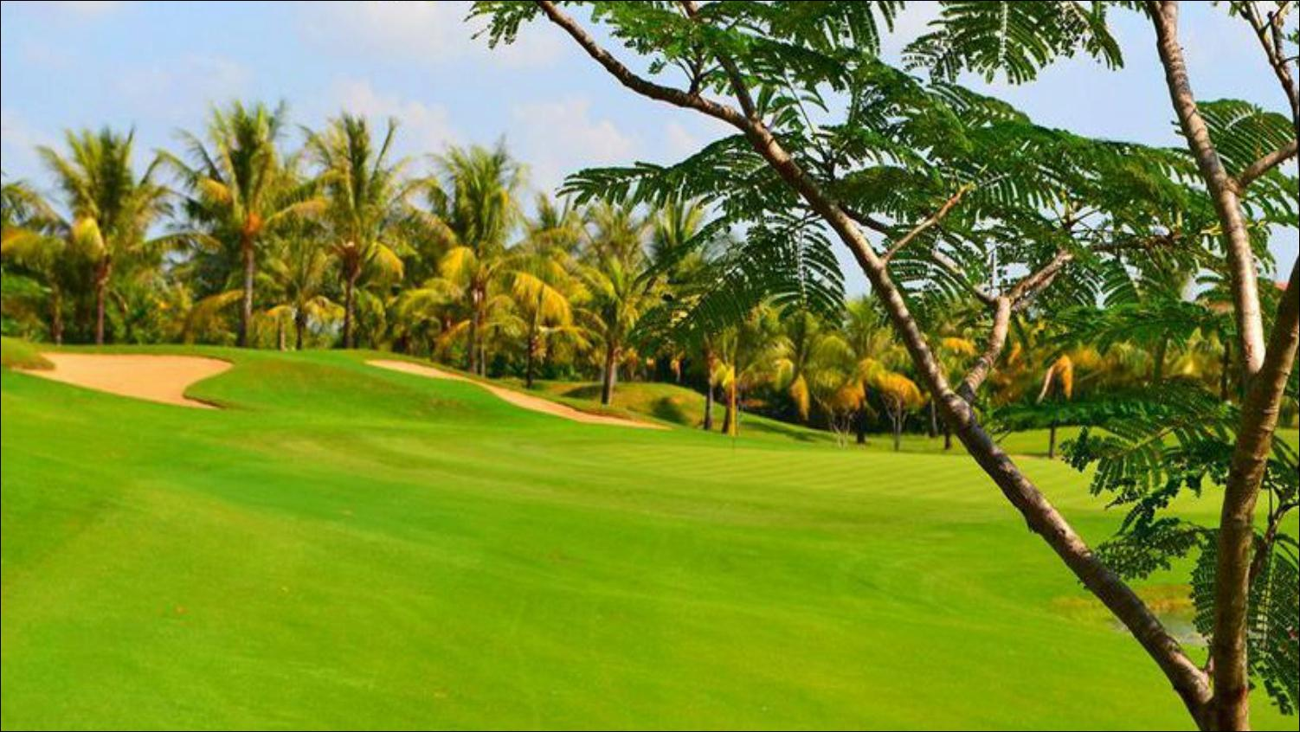
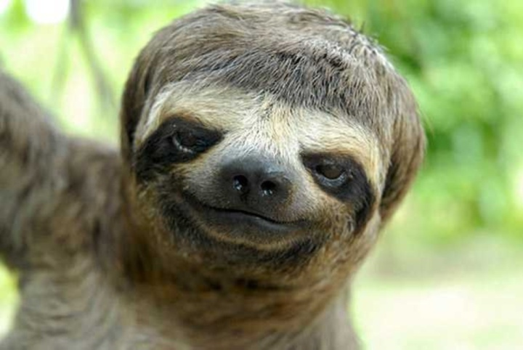
Ленивцы спят в среднем по 10 часов в сутки.
Сколько времени будет спать ленивец в течение 6 дней?
10+10+10+10+10+10=60 (ч)
10·6=60 (ч)

Slide 8

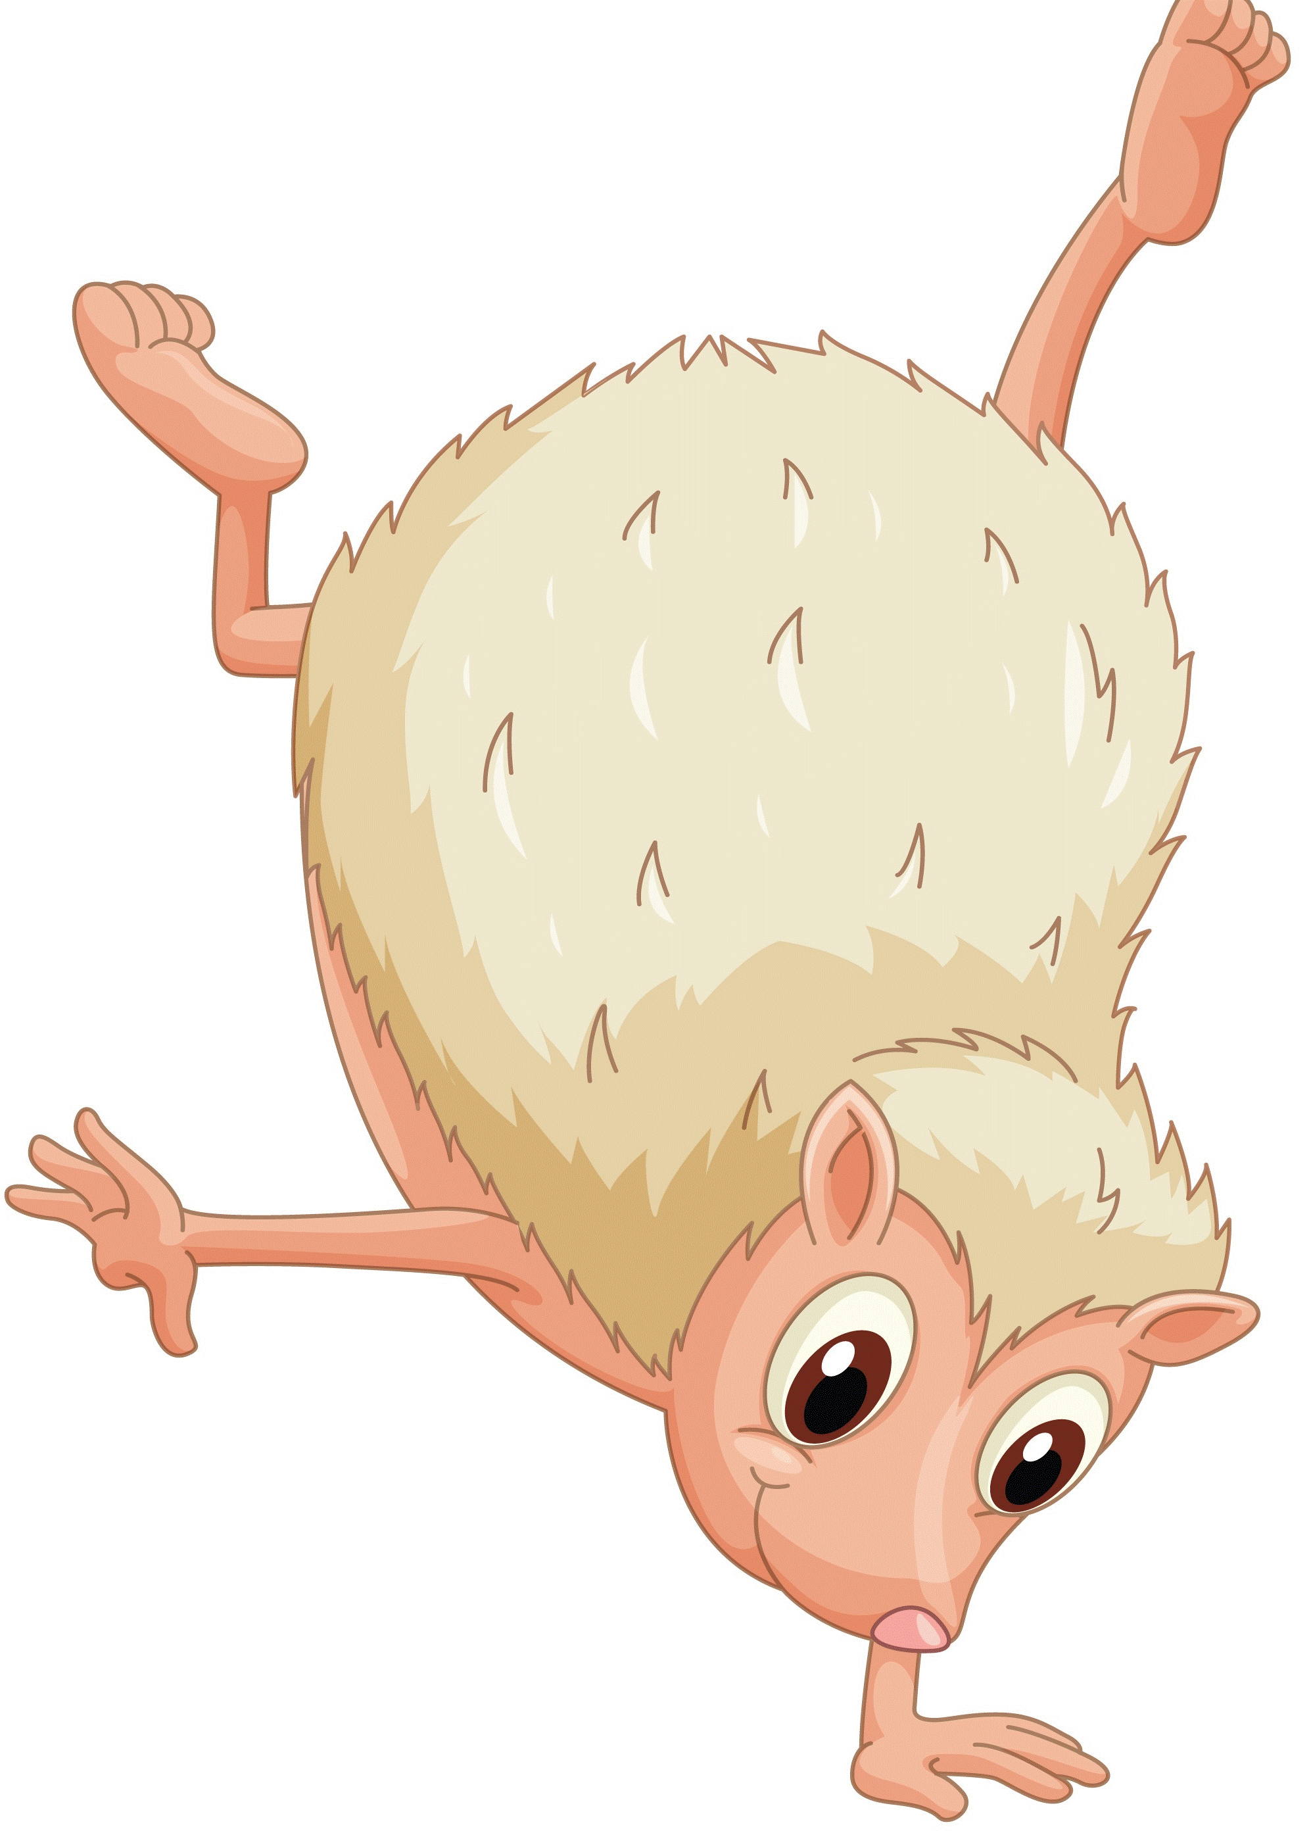
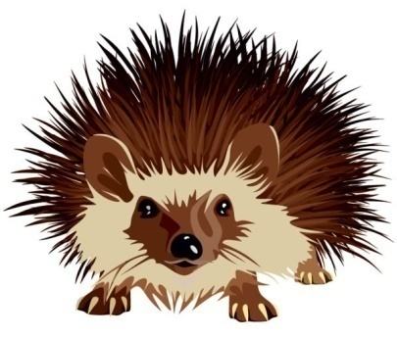
У ежа при спячке наблюдается 10 ударов сердца в минуту, а в активном состоянии – в 20 раз больше. Сколько ударов сердца в минуту наблюдается у ежа в активном состоянии?
10·20=200 (уд.)

Slide 9
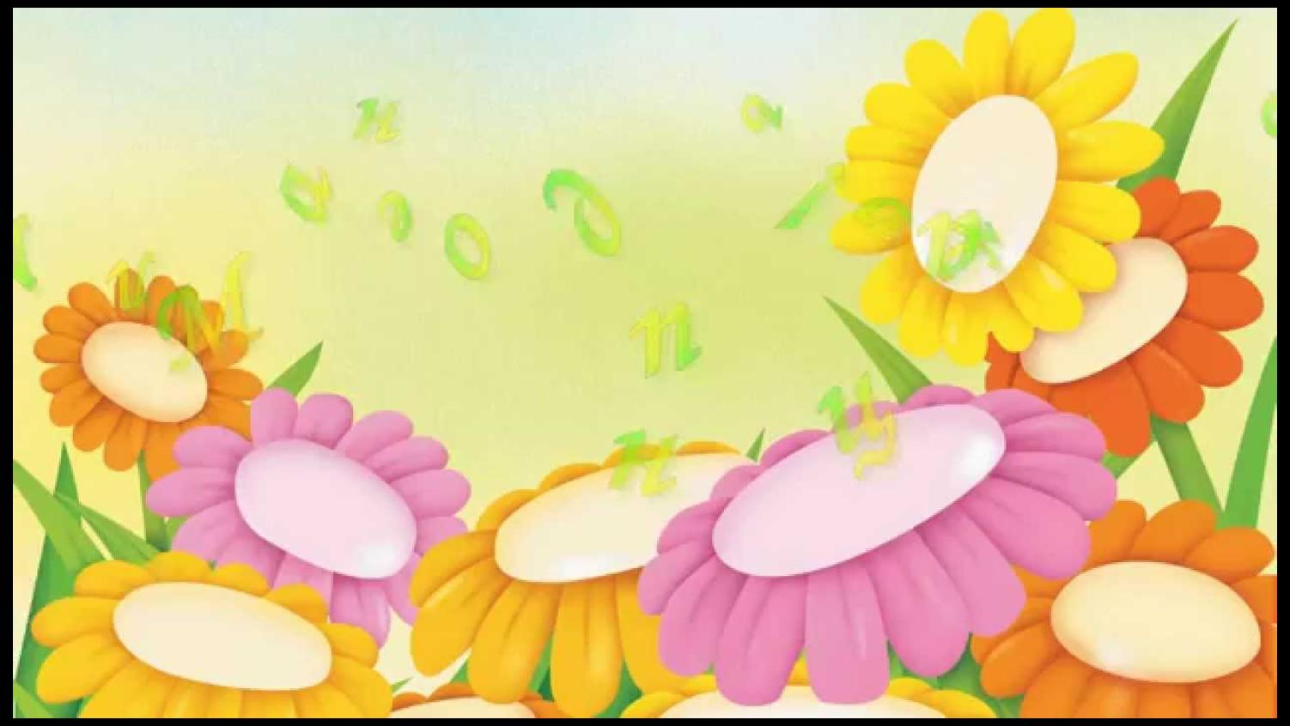

Божья коровка съедает за день 100 взрослых тлей. Сколько божья коровка съест тлей за 2 дня?
100·2=100+100=200 (см)

Slide 10

Во сколько раз увеличится число, если в его записи справа приписать один ноль?
Во сколько раз увеличится число, если в его записи справа приписать три ноля?
Во сколько раз увеличится число, если в его записи справа приписать два ноля?
1
4
23
10
10
40
40
230
230
100
400
100
400
2300
2300
1000
4000
23000
Число увеличится в 100 раз.
Число увеличится в 1000 раз.
Число увеличится в 10 раз.

Slide 11
Какая операция обратна умножению?
Во сколько раз 1000 больше 100?
Как разделить число на 100?
Как разделить число на 1000?
4000
23000
1000
100
400
2300
10
40
230
1
4
23
В 10 раз
Деление

Slide 12

Чтобы увеличить число в 10 раз, нужно к данному числу приписать 1 ноль.
Чтобы увеличить число в 100 раз, надо к данному числу приписать
2 ноля.
Чтобы увеличить число в 1000 раз, нужно к данному числу приписать
3 ноля.

Slide 13

Чтобы число уменьшить в 10 раз, надо от данного числа отбросить
1 ноль.
Чтобы число уменьшить в 100 раз, надо от данного числа отбросить
2 ноля.
Чтобы число уменьшить в 1000 раз, надо от данного числа отбросить 3 ноля.

Slide 14

Минутка отдыха для глаз

Slide 15
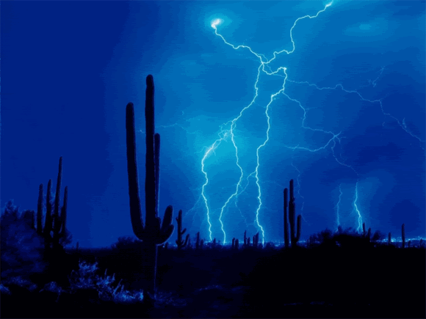

Slide 16
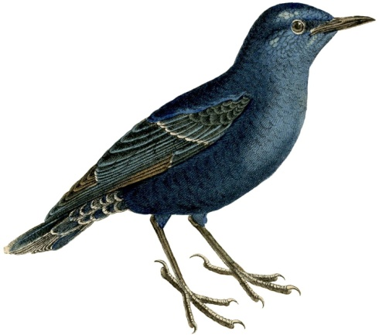
Скворец делает 200 вылетов за один день. Сколько вылетов сделает скворец за 3 дня?
200·3=600 (раз)

Slide 17

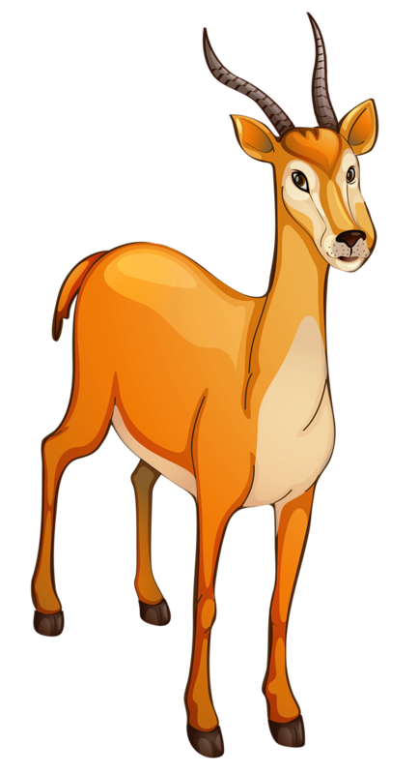

Черепаха живёт в среднем 200 лет, а антилопа — 10 лет. Во сколько раз черепаха проживёт дольше антилопы?
200:10=20 (р.)

Slide 18
Работа с учебником № 138 стр. 29
Деталей за 1 минуту | Количество минут | Всего деталей
? деталей | 10 минут | 50 деталей
одинаково | 1 час = 60 минут | ? деталей
Сначала нужно узнать сколько деталей контролёр проверяет за 10 минут.
50 деталей разделить на 10 минут. Мы узнаем сколько деталей проверяет контролёр за 1 минуту.
Для того, чтобы узнать сколько всего деталей контролер проверит за 60 минут. Нужно количество деталей за 1 минуту умножить на количество минут.
Проверяем. Правильный ответ 300 деталей.

Slide 19


Домашнее задание
Страница 29 № 140, 141 решить примеры
По желанию № 142 (на высокий уровень)

